Slide 1
מתמטיקה למען חלוקה הוגנת
"וּנְחַלְתֶּם אוֹתָהּ אִישׁ כְּאָחִיו " (יחזקאל מז 14)
אראל סגל-הלוי, בית-הספר למדעי המחשב, אוניברסיטת אריאל
כ"ג באייר ה'תשפ"ה

Slide 2
החזון
לפתח נוסחאות מתימטיות לחלוקת משאבים ציבוריים בין אנשים עם העדפות שונות, כך שכולם יסכימו שהחלוקה הוגנת.

Slide 3
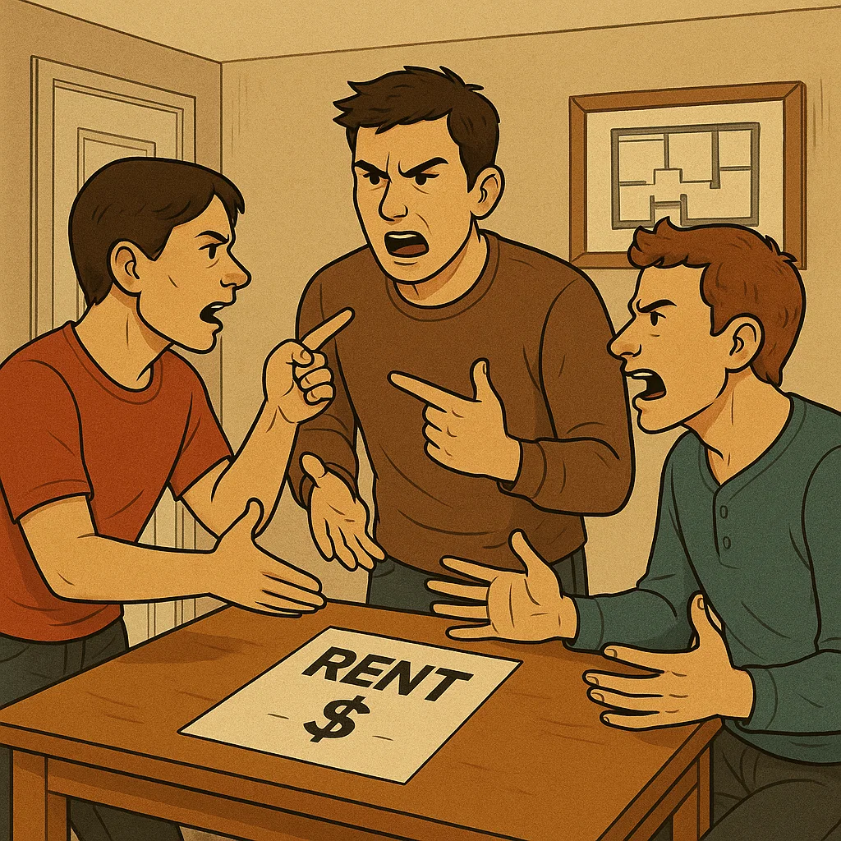
בעיה 1: שכר דירה
כמה אנשים שוכרים דירה ביחד. בדירה יש חדרים מסוגים שונים. כמה ישלם כל דייר?
פתרון ב: מתמטיקה.
כל דייר אומר כמה שווה לו כל חדר.
נוסחה לחישוב מחיר לכל חדר והשמה של חדר לכל דייר.
כל דייר חושב שהחדר שקיבל הוא הטוב ביותר במחירים הנתונים.
הפתרון כבר זמין ומיושם.
פתרון א: ויכוח
Generated by SORA

Slide 4
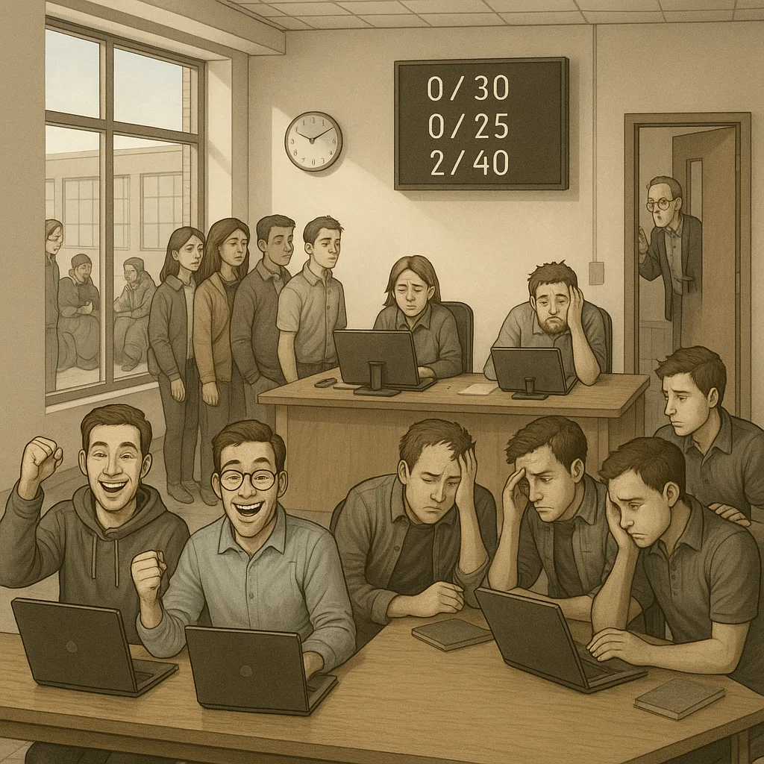
בעיה 2: קורסים
באוניברסיטה ישנם קורסים מבוקשים עם מקום מוגבל. איך לחלק את המקום בין הסטודנטים בצורה הוגנת?
פתרון ב: מתמטיקה.
כל סטודנט אומר כמה שווה לו כל קורס.
נוסחה לחישוב "שידוך מקסימום" בין סטודנטים לקורסים.
סטודנט שקיבל קורס עם ניקוד נמוך בסיבוב זה, יקבל פיצוי בסיבוב הבא.
הפתרון בתהליכי יישום באונ' אריאל.
פתרון א: כל הקודם זוכה
Generated by Claude.ai and SORA

Slide 5
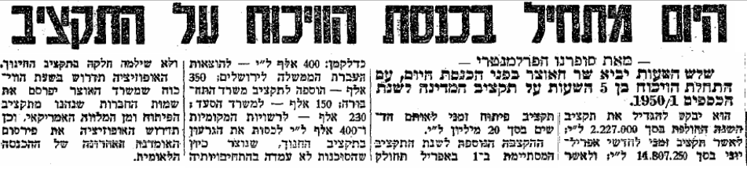
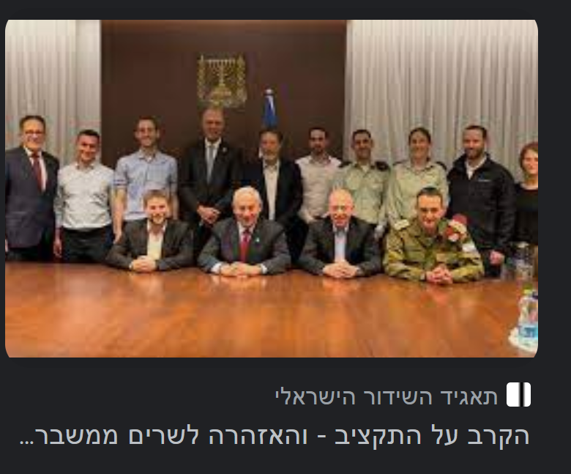
בעיה 3: תקציב המדינה
איך לחלק את תקציב המדינה כך שכל האנשים והמגזרים ירגישו שהם קיבלו חלק הוגן?
פתרון ב: מתמטיקה.
כל אזרח / חבר-כנסת אומר מה התקציב הרצוי בעיניו.
נוסחה לחישוב תקציב, הנותן לכל קבוצה מימון לנושאים החשובים לה, לפי גודל הקבוצה.
אף מגזר לא מקופח ולא מנוצל.
יושם באגודת הסטודנטים אריאל.
פתרון א: ויכוח / קרב

Slide 6
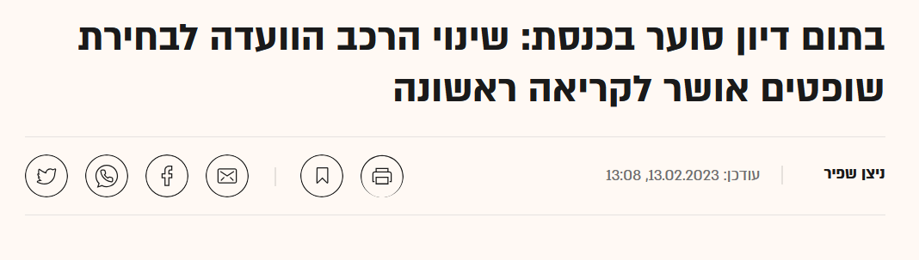
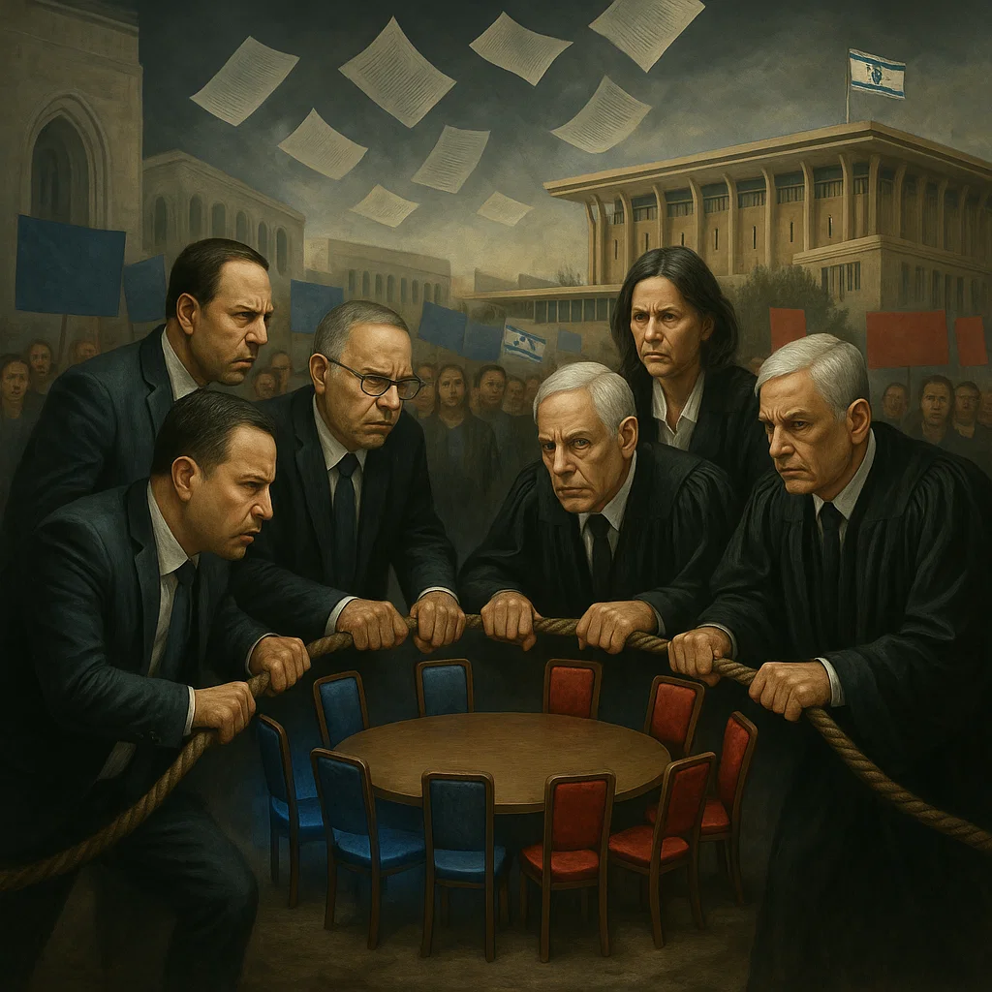
בעיה 4: בחירת וועדה
איך לבחור וועדה (כגון: הוועדה לבחירת שופטים) כך שיהיה ייצוג הוגן לכולם?
פתרון ב: מתמטיקה.
כל אזרח מסמן את המועמד/ים המייצגים אותו.
נבחרת וועדה בגודל n, כך שלכל קבוצה בגודל k/n מהאוכלוסיה, יש לפחות k נציגים בוועדה.
← כל קבוצה מיוצגת בהתאם לגודלה.
פתרון א: משא ומתן / ריב
Generated by Claude.ai and SORA

Slide 7
חלוקת חדרים בדירה בעזרת משולשים
הדירה כולה עולה 100.
צריך לתת חדר לכל דייר, ולגבות תשלום מכל דייר, כך ש:
סכום כל התשלומים שווה 100;
אף דייר לא מקנא בחבילה (חדר+תשלום) של דייר אחר.

Slide 8
חלוקת חדרים בדירה – ניסוח שקול
הדירה כולה עולה 100. בהתחלה גובים 100 מכל דייר.
צריך לתת חדר לכל דייר, ולתת החזר לכל דייר, כך ש:
סכום כל ההחזרים שווה לעודף הכולל (סכום התשלומים פחות 100);
אף דייר לא מקנא בחבילה (חדר+החזר) של דייר אחר.

Slide 9
חלוקת חדרים ללא קנאה – שני דיירים
א. העודף הכולל הוא 100. נתאר אותו בקו ישר.
ב. נסמן על הקו נקודות-חלוקה במרווחים קטנים (שקל).
* כל נקודה מייצגת חלוקה אפשרית של העודף לחדרים.
ג. ליד כל נקודה נכתוב שם של דייר, לסירוגין.
100 לחדר 2
100 לחדר 1
א
ב
א
ב
א
ב
א
ב
א
ב
א
ב
א
ב

Slide 10
חלוקה ללא קנאה – שני דיירים (המשך)
ד. לכל נקודה, נשאל את הדייר המתאים: "איזה חדר אתה מעדיף בחלוקה הזאת של העודף?" (1 או 2).
* קיבלנו מיספור של הקו (רצף של מספרים 1, 2).
ה. שני מספרים שונים סמוכים ← חלוקה ללא-קנאה (בקירוב).
100 לחדר 2
100 לחדר 1
א
ב
א
ב
א
ב
א
ב
א
ב
א
ב
א
ב
2
2
2
1
2
1
2
1
1
1
1
1
1
1

Slide 11
חלוקה ללא קנאה – שני דיירים (המשך)
ד. לכל נקודה, נשאל את הדייר המתאים: "איזה חדר אתה מעדיף בחלוקה הזאת של העודף?" (1 או 2).
* קיבלנו מיספור של הקו (רצף של מספרים 1, 2).
ה. שני מספרים שונים סמוכים ← חלוקה ללא-קנאה (בקירוב).
אסתר: חדר 2, החזר 70
בתיה: חדר 1, החזר 30
100 לחדר 2
100 לחדר 1
א
ב
א
ב
א
ב
א
ב
א
ב
א
ב
א
ב
2
2
2
1
2
1
2
1
1
1
1
1
1
1

Slide 12
חלוקה ללא קנאה – שני דיירים (המשך)
הגדרה: קטע מגוון = קטע שבקצותיו שני מספרים שונים.
האם בכל מיספור קיים קטע מגוון?
* באופן כללי לא – לדוגמה ייתכן שכל המספרים הם 1:
100 לחדר 2
100 לחדר 1
1
1
1
1
1
1
1
1
1
1
1
1
1
1

Slide 13
חלוקה ללא קנאה – שני דיירים (המשך)
הנחה: כל דייר מעדיף חדר בחינם על חדר שעולה 100.
בהנחה זו, המיספור שלנו מקיים תנאי מיוחד:
בקצה השמאלי תמיד כתוב המספר 2 (חדר 2 בחינם);
בקצה הימני תמיד כתוב המספר 1 (חדר 1 בחינם).
100 לחדר 2
100 לחדר 1
2
2
2
1
2
1
2
1
1
1
1
1
1
1

Slide 14
חלוקה ללא קנאה – שני דיירים (המשך)
משפט. בכל מספור של קו, המתאים מספרים שונים לשני קצות הקו, יש מספר אי-זוגי של קטעים מגוונים.
הוכחה. כדי להגיע מ-1 ל-2, דרוש מספר אי-זוגי של מעברים. כל מעבר הוא קטע מגוון. מש"ל
מסקנה: לשני דיירים תמיד יש חלוקה ללא-קנאה (בקירוב).
100 לחדר 2
100 לחדר 1
2
2
2
1
2
1
2
1
1
1
1
1
1
1

Slide 15
חלוקה ללא קנאה – שלושה דיירים
העודף הכולל = 200.
ניתן לייצג כל חלוקה של העודף ע"י נקודה במישור:
ציר X = כמה עודף ניתן לחדר 1;
ציר Y = כמה עודף ניתן לחדר 2.
מרחב החלוקות האפשריות של העודף הוא משולש!

Slide 16
משולש החלוקות
200
עודף לחדר 2
0
0
עודף לחדר 1
200

Slide 17
משולש החלוקות
200
50 לחדר 1;
90 לחדר 2;
60 לחדר 3.
עודף לחדר 2
0
0
עודף לחדר 1
200

Slide 18
משולש החלוקות
200
50 לחדר 1;
30 לחדר 2;
120 לחדר 3.
עודף לחדר 2
0
0
עודף לחדר 1
200

Slide 19
משולש החלוקות
200
150 לחדר 1;
50 לחדר 2;
0 לחדר 3.
עודף לחדר 2
0
0
עודף לחדר 1
200

Slide 20
משולש החלוקות
200
30 לחדר 1;
0 לחדר 2;
170 לחדר 3.
עודף לחדר 2
0
0
עודף לחדר 1
200

Slide 21
משולש החלוקות
200
0 לחדר 1;
50 לחדר 2;
150 לחדר 3.
עודף לחדר 2
0
0
עודף לחדר 1
200

Slide 22
משולש החלוקות
200
200 לחדר 1;
0 לחדר 2;
0 לחדר 3.
עודף לחדר 2
0
0
עודף לחדר 1
200

Slide 23
משולש החלוקות
200
0 לחדר 1;
200 לחדר 2;
0 לחדר 3.
עודף לחדר 2
0
0
עודף לחדר 1
200

Slide 24
משולש החלוקות
200
0 לחדר 1;
0 לחדר 2;
200 לחדר 3.
עודף לחדר 2
0
0
עודף לחדר 1
200

Slide 25
חלוקה ללא קנאה – שלושה דיירים (המשך)
א. נחלק את משולש-החלוקות למשולשונים קטנים (גודל צלע = שקל).
ב. נכתוב על כל קודקוד של משולשון שם של דייר לסירוגין (כך שבכל משולשון כתובים כל הדיירים).
ג
א
ב
ג
א
ב
ג
ג
ג
א
ב
א
ב
א
ב
ג
א
ב
ג
א
ב
ג

Slide 26
חלוקה ללא קנאה – שלושה דיירים (המשך)
ג. בכל נקודה, נשאל את הדייר המתאים: "איזה חדר אתה מעדיף?"
ג
א
ב
ג
א
ב
ג
ג
ג
א
ב
א
ב
א
ב
ג
א
ב
ג
א
ב
ג

Slide 27
חלוקה ללא קנאה – שלושה דיירים (המשך)
ג. בכל נקודה, נשאל את הדייר המתאים: "איזה חדר אתה מעדיף?"
ד. משולשון עם שלושה מספרים שונים = חלוקה ללא קנאה (בקירוב).
2
2
1
ג
2
3
2
1
3
2
2
2
1
3
3
1
1
3
3
3
1
1

Slide 28
חלוקה ללא קנאה – שלושה דיירים (המשך)
ג. בכל נקודה, נשאל את הדייר המתאים: "איזה חדר אתה מעדיף?"
ד. משולשון עם שלושה מספרים שונים = חלוקה ללא קנאה (בקירוב).
2
2
1
אסתר: חדר 2, החזר 70
בתיה: חדר 1, החזר 50
גליה: חדר 3, החזר 80
ג
2
3
2
1
3
א
2
2
2
ב
1
3
3
1
ג
1
3
3
3
1
1

Slide 29
משולשון מגוון
הגדרה: משולשון מגוון = משולשון שבקודקודיו נמצאים כל המספרים 1, 2, 3.
האם בכל מיספור של הקודקודים קיים משולשון מגוון?
2
2
1
ג
2
3
2
1
3
2
2
2
1
3
3
1
1
3
3
3
1
1

Slide 30
משולשון מגוון
הגדרה: משולשון מגוון = משולשון שבקודקודיו נמצאים כל המספרים 1, 2, 3.
האם בכל מיספור של הקודקודים קיים משולשון מגוון?
- לא, למשל ייתכן שכל המספרים הם 1.
1
1
1
1
1
1
1
1
1
1
1
1
1
1
1
1
1
1
1
1
1

Slide 31
משולשים ממוספרים – תנאי ספרנר
הגדרה: מיספור של קודקודים מקיים את תנאי ספרנר אם:
בכל קודקוד ראשי כתוב מספר אחר (1, 2 או 3).
בכל צלע, כתובים רק המספרים שבקודקודי הצלע.
התנאי מתקיים במיספור שלנו!
2
2
1
ג
2
3
2
1
3
2
2
2
1
3
3
1
1
3
3
3
1
1

Slide 32
הלמה של ספרנר
משפט: אם מיספור מקיים את תנאי ספרנר, אז תמיד יש מספר אי-זוגי של משולשונים מגוונים.
מסקנה: תמיד קיימת חלוקה ללא קנאה (בקירוב)!
2
2
1
ג
2
3
2
1
3
2
2
2
1
3
3
1
1
3
3
3
1
1

Slide 33
הלמה של ספרנר – תקציר הוכחה
2
תזכורת: קטע מגוון (קטמ"ג) = קטע שבשני קצותיו כתובים המספרים 1, 2.
א. בכל משולשון יש 0 או 1 או 2 קטמ"ג.
ב. מספר הקטמ"ג החיצוניים הוא איזוגי:
תנאי ספרנר ⬅ יש קטמ"ג רק על 1-2.
המשפט על שני דיירים ⬅ מספר הקטמ"ג על הצלע 1-2 הוא איזוגי.
2
1
ג
2
3
2
1
3
2
2
2
1
3
3
1
1
3
3
3
1
1

Slide 34
הלמה של ספרנר – תקציר הוכחה
2
[המשך]
ג. סכום מספרי הקטמ"ג של כל המשולשונים + מספר הקטמ"ג החיצוניים = מספר זוגי (כל קטמ"ג נספר פעמיים).
חיצוניים + 0*x₀ + 1*x₁ + 2*x₂ = זוגי.
ד. מכאן: x₁ הוא מספר איזוגי. אבל x₁ = מספר המשולשונים המגוונים. מש"ל
2
1
ג
2
3
2
1
3
2
2
2
1
3
3
1
1
3
3
3
1
1

Slide 35
חלוקה ללא קנאה לכל מספר דיירים
מרחב החלוקות:
כשיש שני דיירים – קטע;
כשיש שלושה דיירים – משולש;
כשיש ארבעה דיירים – טטראדר (פירמידה משולשת);
באופן כללי, כשיש n דיירים – סימפלקס.
ניתן להוכיח את הלמה של ספרנר באינדוקציה לכל סימפלקס.
מסקנה: קיימת חלוקה ללא-קנאה לכל מספר של דיירים!

Slide 36
נושאים נוספים
נושא מתימטי | בעיה שאפשר לפתור
משולשים | חלוקת חדרים ושכר-דירה
2. שידוכים בגרפים | חלוקה הוגנת של קורסים
3. ממוצע וחציון | חישוב הוגן של תקציב
4. ... | ...

Slide 37
האתגר
הנוסחאות לחלוקה הוגנת כבר קיימות.
חלקן כבר מיושמות.
חלקן עדיין מחכות לאנשים שיישמו אותם.
האם התלמידים שלנו יוכלו לעשות זאת?

